Slide 1
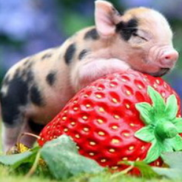


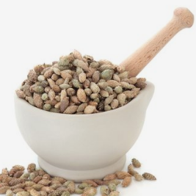

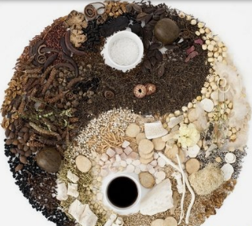


中兽药集成防控技术对猪病毒病的防控
汇报人：辛蕊华
项目承担单位：中国农业科学院兰州畜牧与兽药研究所
2023.3

Slide 2
一、项目基本情况
中国农业科学院兰州畜牧与兽药研究所
Lanzhou Institute of Husbandry and Pharmaceutical Sciences of CAAS
项目名称：中兽药集成防控技术在生猪养殖中的
应用与示范推广
支持领域：农业领域
项目编号：2021-1-159

Slide 3

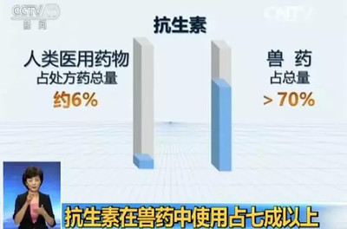
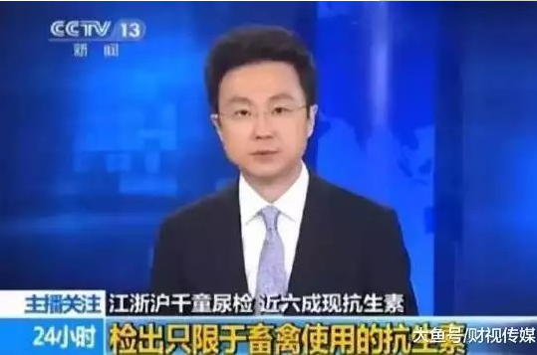
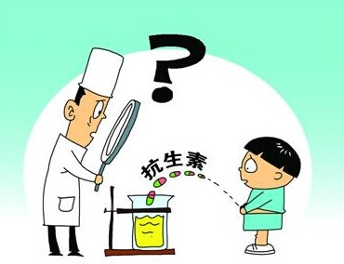
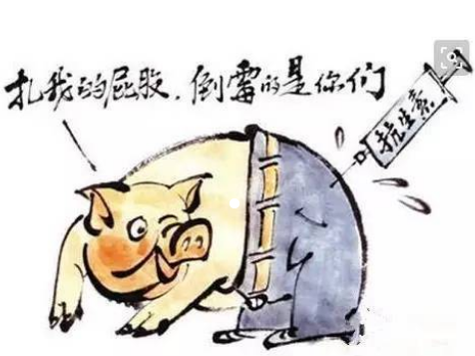

二、项目背景
当前养殖业中的三大威胁
( 1 ) 抗生素、化药的耐药性日益严重，超级菌株不断出现，威胁到人畜的生命安全！
( 2 ) 抗生素、化药的滥用，在动物性食品中严重残留，威胁到人类的食品安全！
( 3 ) 抗生素、化药的滥用，通过粪尿在土壤中残留，威胁到人类的环境安全！
我国是世界上最大的抗生素生产和使用国，同时也是抗生素滥用和细菌耐药性的重灾区。抗生素滥用，在畜牧业领域尤其严重。我国每年抗生素使用总量大致在15～20万吨的区间内，而人用和兽用比例大概为3:7。在各种食用肉制品、乳制品中常检出抗生素残留，导致的“超级细菌”风险、环境污染加重等问题正在挑战国人健康底线。

Slide 4
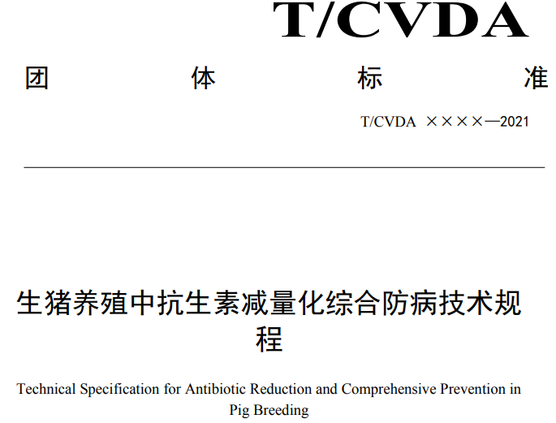
中国农业科学院兰州畜牧与兽药研究所
Lanzhou Institute of Husbandry and Pharmaceutical Sciences of CAAS
为了消除这三大威胁，在养殖中必须做到
饲料中——“禁抗”
养殖中——“限抗”
畜禽产品中——“无抗”
抗生素、化药在养殖中的应用将越来越受限制
缺了抗生素、化药庇护的养殖业，如何来养？谁来替换这个角色？
非抗生素类药物预防与治疗
1. 疾病预防及治疗用药：
尽量选用《中华人民共和国兽药典》中的中兽药等品种。
2. 生猪保健（治未病）：
可使用中草药及中草药提取物、植物精油等抗生素替代品。
中兽药在减抗、健康养殖中意义重大

Slide 5
生猪生长阶段分为哺乳期、保育期和育肥期。
保育猪阶段是继哺乳仔猪管理后的重要阶段，生长发育较快，对后期育肥至关重要，但此时猪的免疫系统尚未健全，易受到各种疾病的侵袭。因此，保育猪的养殖是提升规模化猪场效益的关键要素。
保育猪的常见疾病：
猪呼吸道疾病综合征：
猪支原体肺炎、猪繁殖与呼吸系统综合征、猪传染性胸膜肺炎……
猪腹泻病：
仔猪断奶应激综合征、猪病毒性腹泻、猪传染性胃肠炎……

Slide 6
三、项目执行情况
1、中兽药紫菀百部颗粒对猪气喘病的治疗作用研究
2、中兽药健脾散对断奶仔猪的生长性能的促进作用
3、加强科技示范场的培育力度，推广中兽药减抗养殖技术

Slide 7
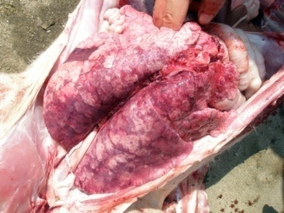
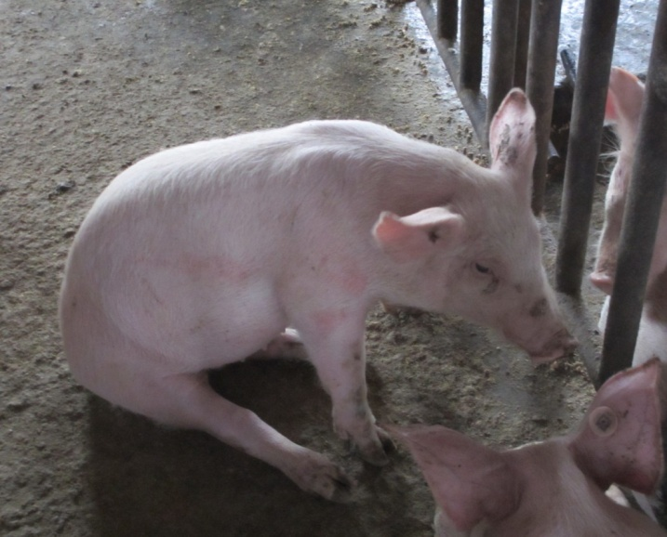
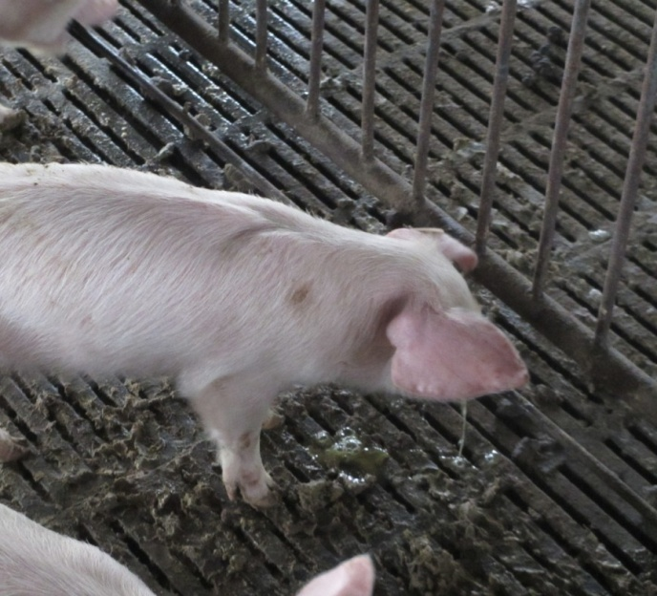
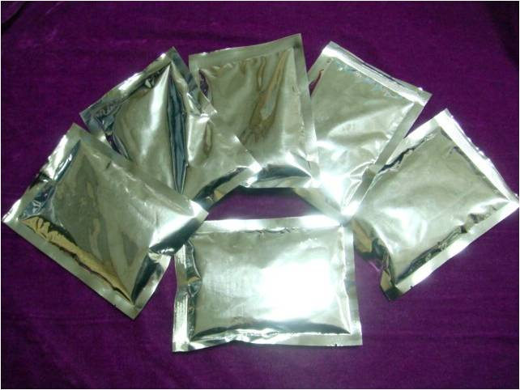
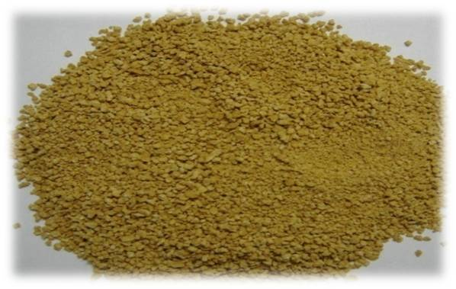
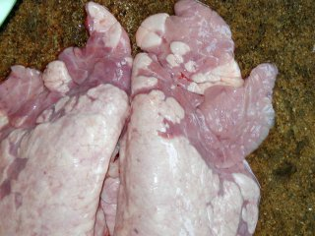
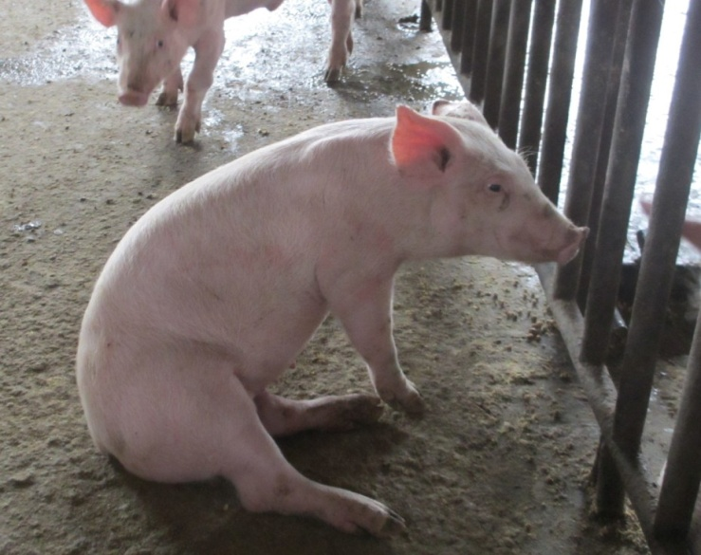
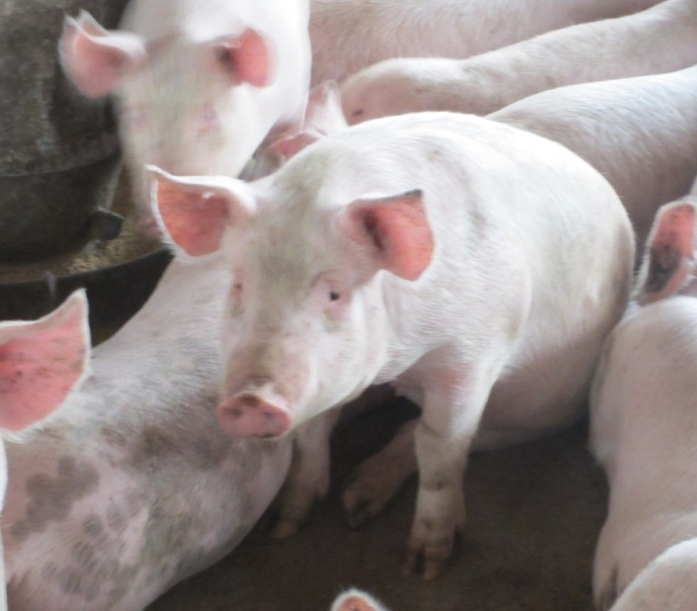
1、中兽药紫菀百部颗粒对猪气喘病的临床治疗作用研究
猪气喘病也称作猪支原体肺炎、猪地方流行性肺炎，病原为猪肺炎支原体(Mhp)，是保育猪易发的呼吸系统疾病。主要临床表现为咳嗽、气喘，亚急性和慢性病例见肺部“虾肉”样实变。患病猪出现精神沉郁、腹式呼吸，呈犬坐姿势。严重病猪会张口喘气，从口、鼻流出泡沫样粘液。
虽然该病死亡率不高，但长期咳嗽严重影响猪的生长速度和饲料转化率
紫菀百部颗粒
是由本项目组研发，由紫菀、百部、桑白皮、甘草等药物组成，具有辛凉宣泄、清肺平喘的作用，前期试验研究表明，该药对呼吸道感染效果显著

Slide 8
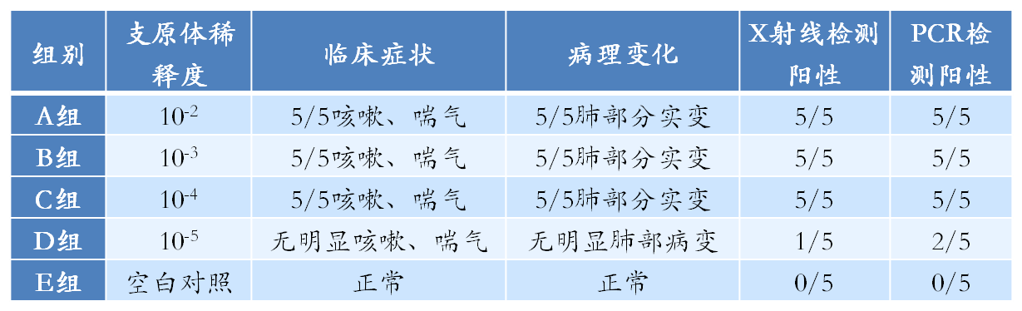
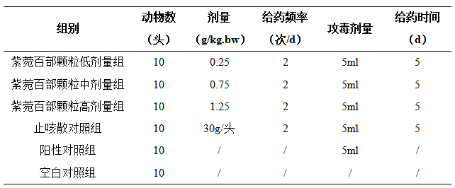
攻毒剂量的确定
给药方案的确定
采用KM2培养基培养猪肺炎支原体，用CCU法定量计数支原体，选取50～60日龄长×荣二杂健康仔猪15头，随机分为5组，每组3头。选择10⁷CCU/ml 浓度的Mo-CW株支原体培养物作10-2、10-3、10-4、10-5稀释，每头猪5mL，第5组为对照组。感染后25日，观察试验猪临床症状。
攻毒剂量：强毒冻干物经气管内注射最小发病剂量为10-4，注射体积为5 mL。
攻毒猪只发病后开始进行治疗试验，所有药物与饲料充分混匀后饲喂试验动物，每天2次，连喂5d，阳性对照组不给药。

Slide 9
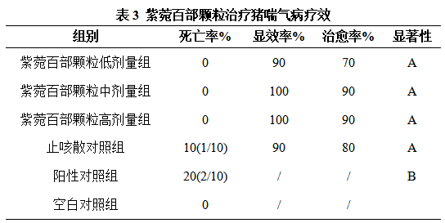
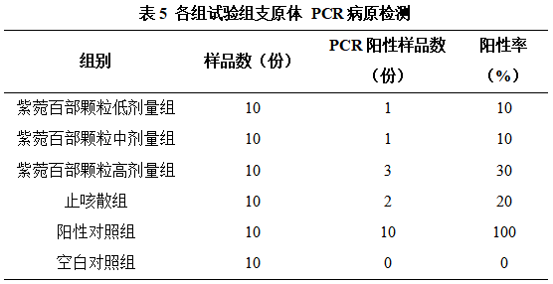
紫菀百部颗粒对MHP试验性治疗结果
试验猪支原体PCR检测
治疗性试验结束后，所有试验猪剖杀，采集肺脏组织进行支原体PCR检测。紫菀百部颗粒低、中、高剂量组PCR检测阳性率与止咳散组效果相当，均显著低于模型组。
治疗5d后，紫菀百部颗粒高、中剂量组显效率和治愈率分别为100%，90%

Slide 10
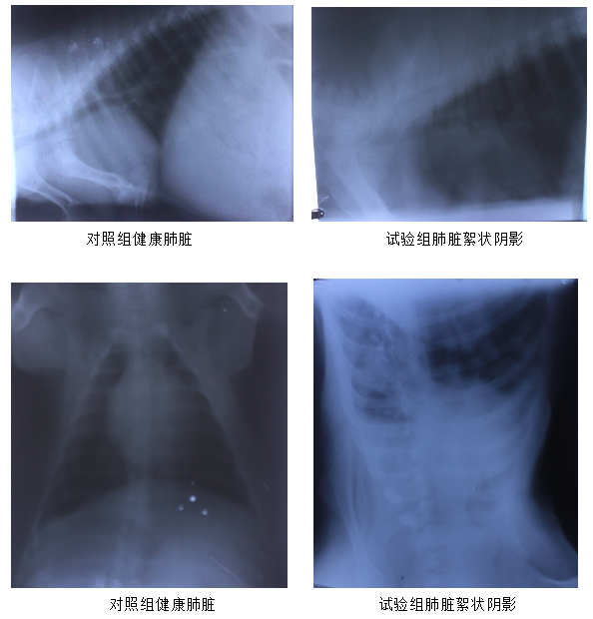
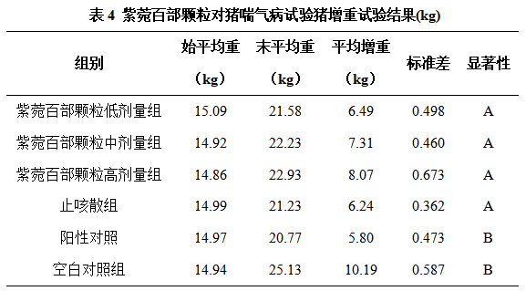
紫菀百部颗粒对猪体重增重的影响
紫菀百部颗粒低、中、高剂量组，组间增重比较差异不显著（P ＞0.05），各组与模型组相比体重有所提高，且差异显著（P ＜0.05）
小结：通过对猪喘气病人工发病试验猪的疗效测定，紫菀百部颗粒高、中剂量组对支原体肺炎的疗效显著，且能够显著改善由于猪气喘病导致的体重下降，可用于猪喘气病的临床应用。

Slide 11
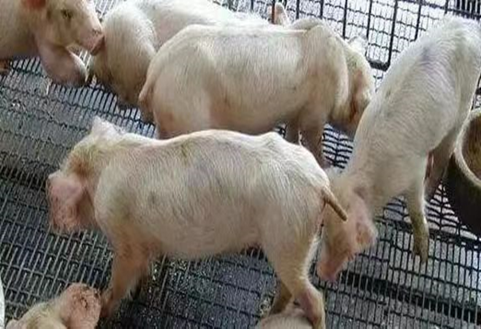
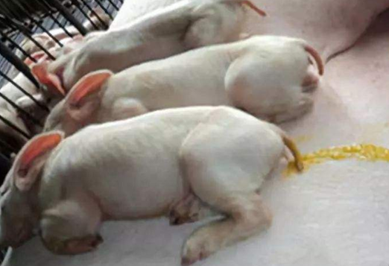
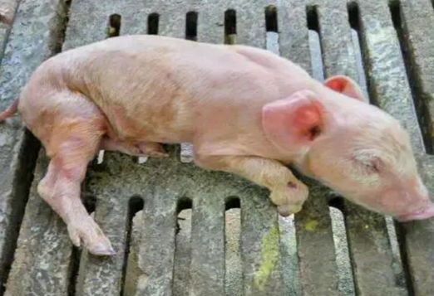
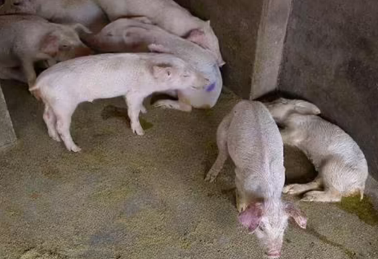
2、中兽药健脾散对断奶仔猪的生长性能的促进作用
仔猪断奶应激综合征是指仔猪20-28日龄断奶后，因各种应激因素（食物营养、饲养环境、病原感染、母畜或自身免疫情况）导致仔猪严重腹泻、掉膘，饲料利用率差，生长发育停滞甚至形成僵猪，同时由于腹泻导致消化吸收能力降低，免疫力下降，对疾病的抵抗力减弱，容易继发感染其他疾病的现象。

Slide 12
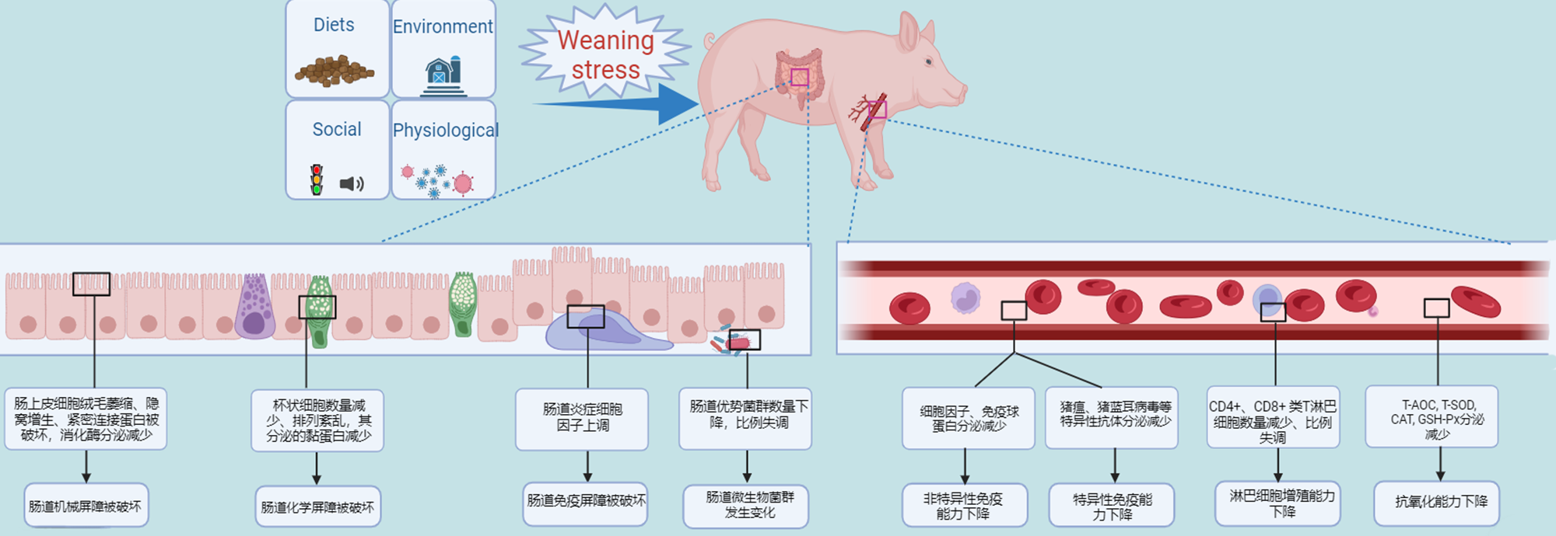
在中兽医理论体系中，仔猪断奶应激综合征的主证表现为脾虚证，治疗时需注重脏腑机体调理、健脾益气、助卫固表。
健脾益气类中药具有益气固表的功效，是治疗脾虚证的对证药，尤其对幼龄动物消化不良、腹泻方面具有良好疗效。多项研究表明，断奶仔猪饲料添加中药可降低腹泻率，改善生长性能，缓解应激，提高机体抗病能力。
Notes:
断奶应激会引起仔猪肠道机械屏障被破坏，肠绒毛萎缩、隐窝增生、紧密连接蛋白被破坏，肠道消化酶分泌减少；肠道化学屏障被破坏，杯状细胞数量减少、排列紊乱，其分泌的黏蛋白减少；肠道免疫屏障被破坏，肠道炎症细胞因子上调，严重时，还可能导致肠道氧化应激，损伤肠道，最终导致断奶仔猪小肠上皮细胞凋亡和细胞周期阻滞；以及肠道微生物菌群发生变化，优势菌群数量下降，比例失调。

Slide 13
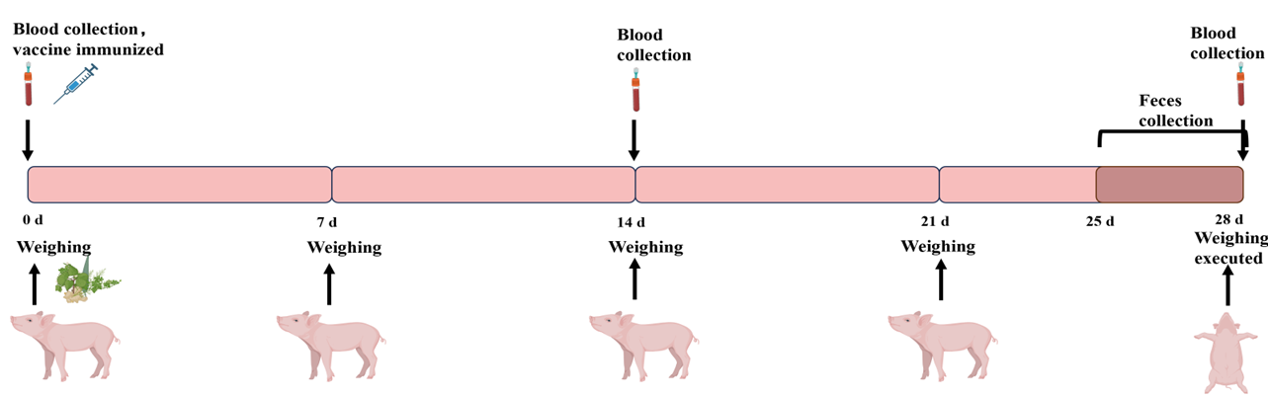
试验设计：
本试验选取80头体重相近的断奶仔猪（11.34±0.43 kg，35日龄），随机分为4组（n=16），分别为：对照组（Control），健脾散低剂量组（JPL，1.25%），健脾散中剂量组（JPM，2.50%），健脾散高剂量组（JPH，5.00%），将药物添加入断奶仔猪的日粮中共计28天。

Slide 14
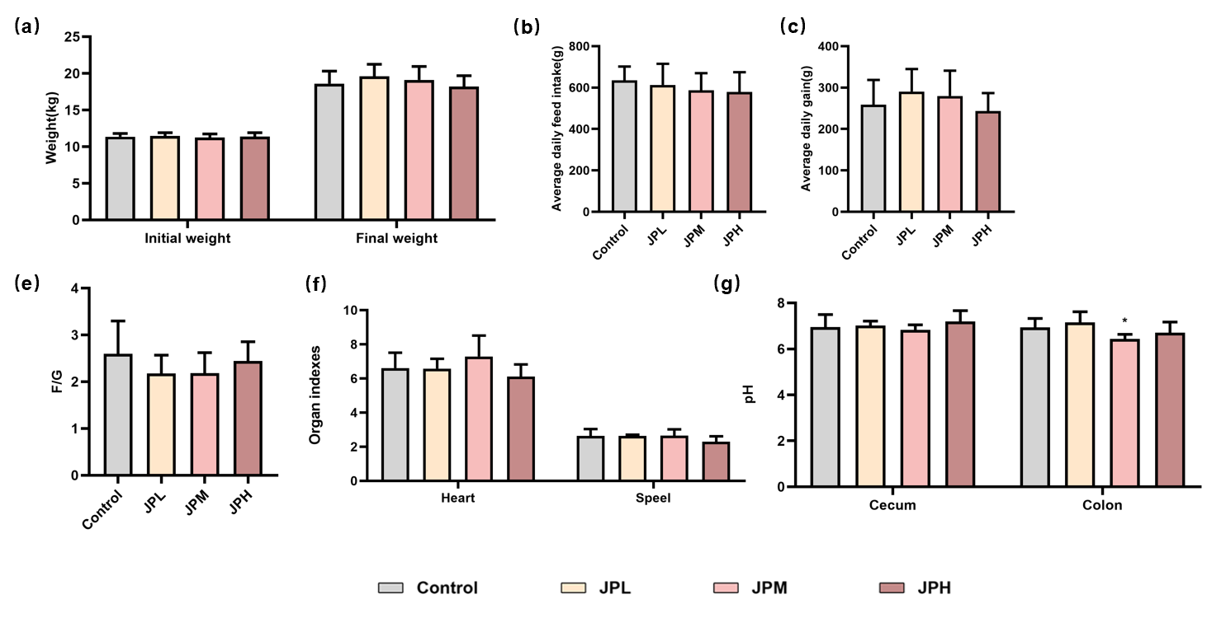
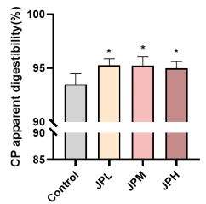
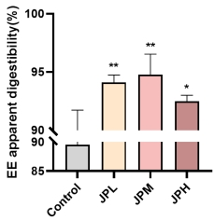
健脾散对断奶仔猪的生长性能的影响
与Control组相比，JPL组与JPM组的体重末重均有升高的趋势，此外，料重比均有降低的趋势、心脏指数和脾脏指数均有所提高，但差异不显著，JPM组结肠pH显著降低（P＜0.05）。因此健脾散一定程度能够提升断奶仔猪的生长性能。而且对断奶仔猪表观吸收率和表观消化率都有显著的促进作用。

Slide 15
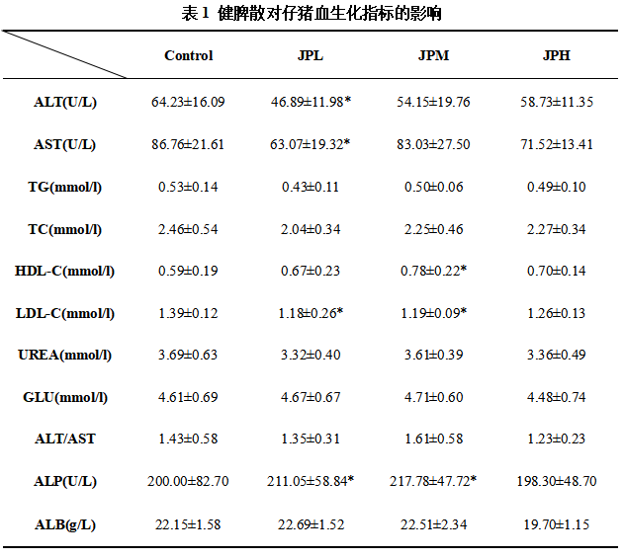
健脾散对断奶仔猪的血清生化指标的影响
ALP影响脂肪吸收、单磷酸酯水解和跨细胞溶质转运，这些与肠道的消化和吸收功能直接相关，正常范围内相对较高的ALP能够更好的促进肠道营养物质的消化吸收。HDL-C可转运外周组织的过多胆固醇，经肝脏转化为胆汁酸后排出体外，从而促进胆固醇代谢。
健脾散对断奶仔猪的脂质消化代谢与生长性能具有积极影响。

Slide 16
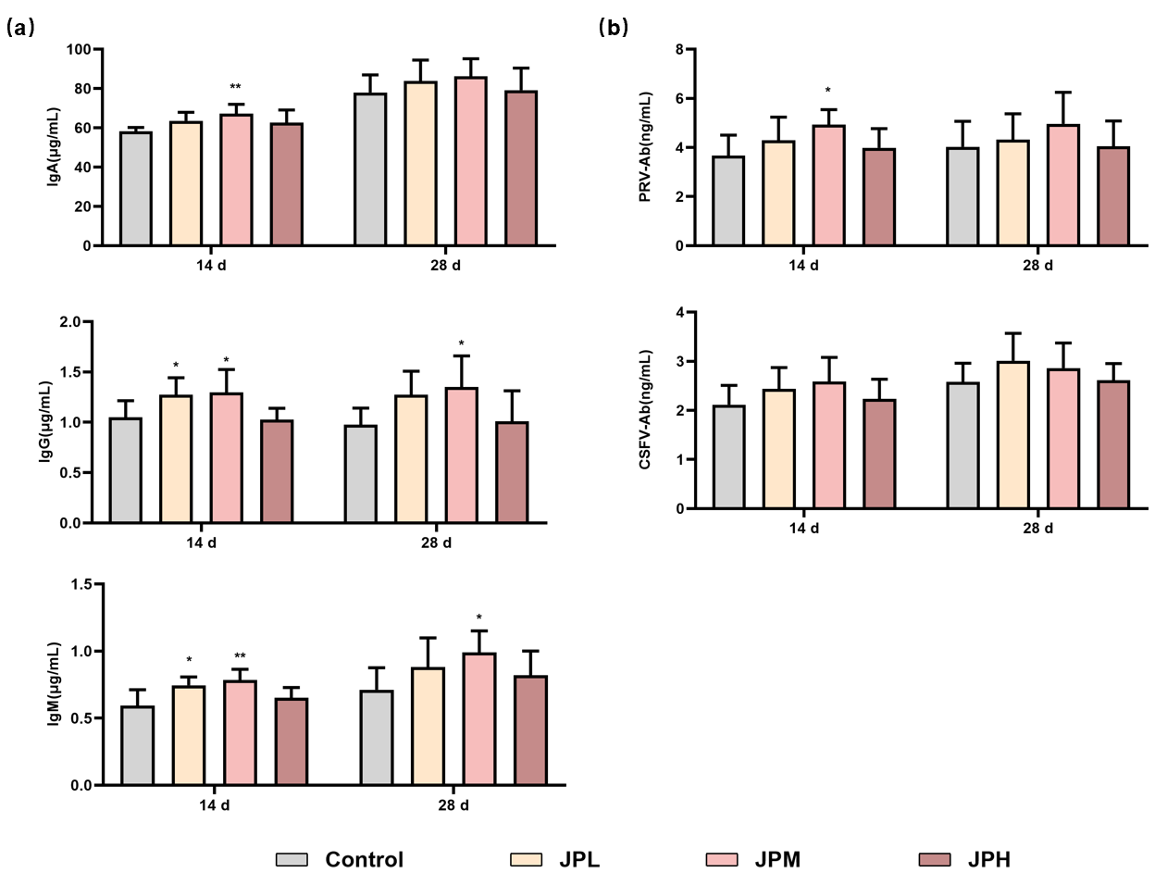
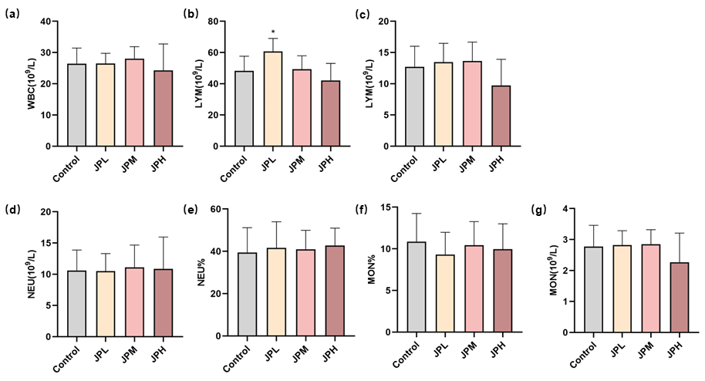
健脾散对断奶仔猪外周血中免疫球蛋白及疫苗免疫效果的影响
健脾散对断奶仔猪血常规指标的影响
表明健脾散能够提升猪外周血中的免疫球蛋白，并且提升断奶仔猪对猪瘟、猪伪狂犬疾病的抗病能力。

Slide 17
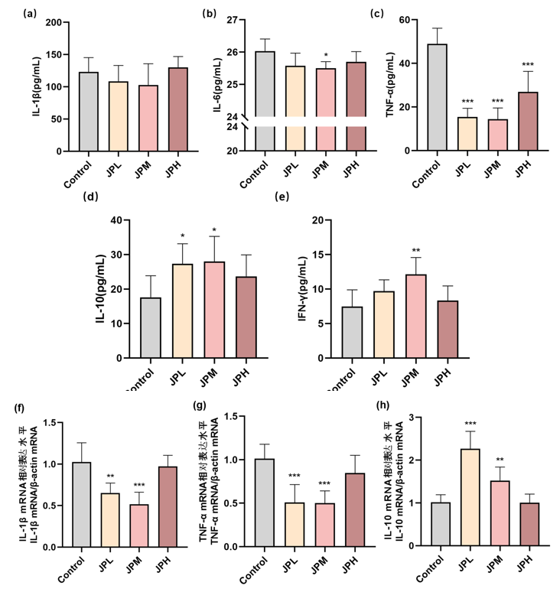
健脾散对断奶仔猪血液与肠道中细胞因子的影响
健脾散能够减缓断奶仔猪肠道炎症

Slide 18
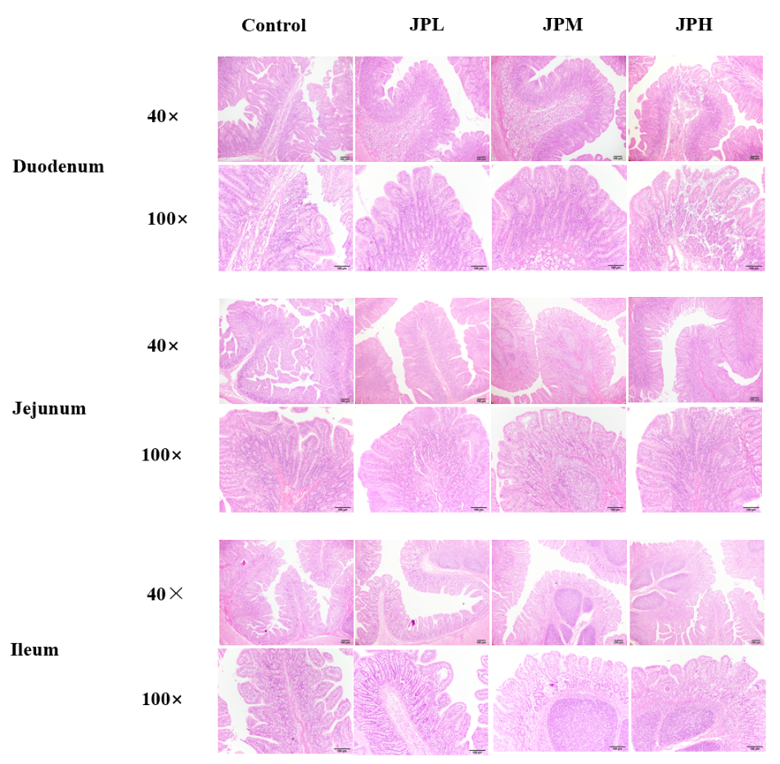
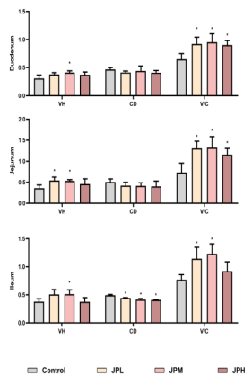
健脾散对断奶仔猪的肠道形态的影响
结果显示，日粮中添加健脾散后各个肠段的绒毛高度以及绒毛高度与隐窝深度均有所上升，具有显著性差异(P ＜0.05)。表明健脾散能够缓解断奶仔猪肠道损伤，改善肠道形态，进而提高消化吸收能力。

Slide 19
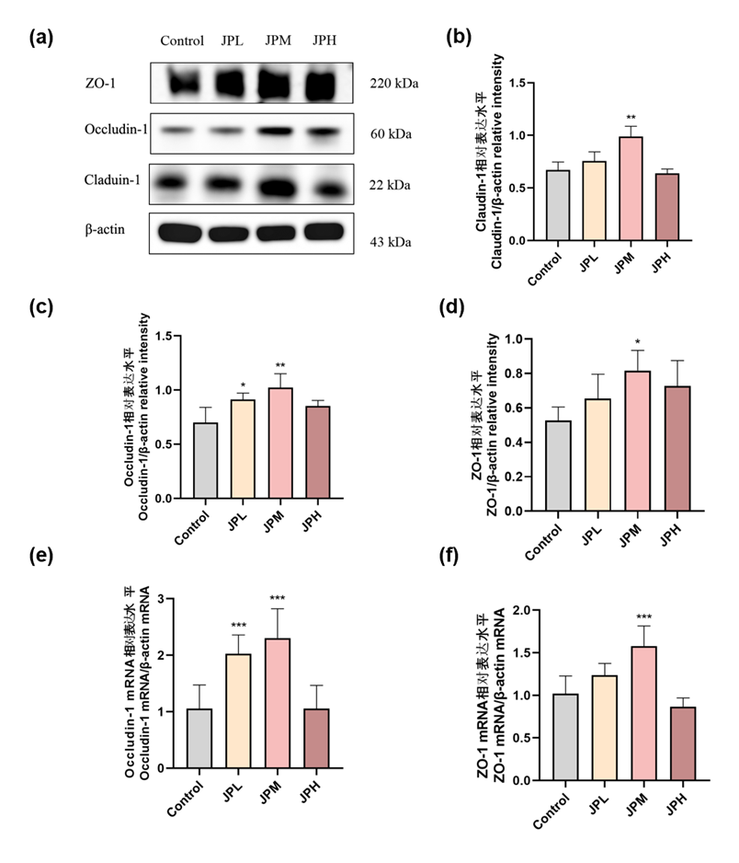
健脾散对断奶仔猪空肠紧密连接蛋白表达水平的影响
健脾散能够通过提高断奶仔猪肠道紧密连接蛋白表达水平来维持肠道机械屏障的完整性。

Slide 20
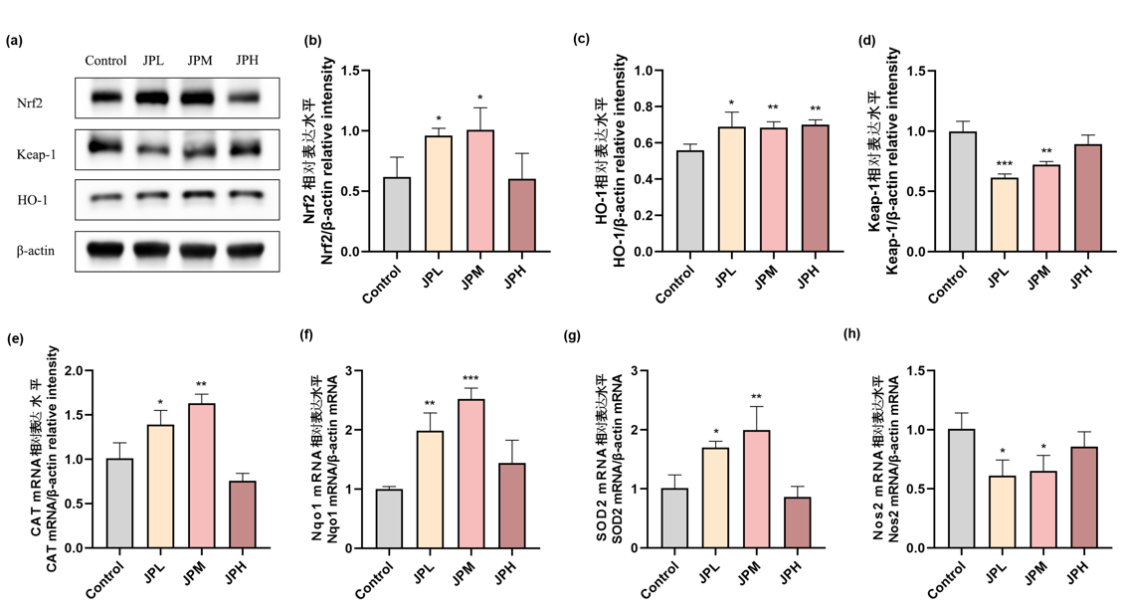
健脾散对断奶仔猪肠道营养转运载体以及抗氧化作用的影响
健脾散能够通过提高断奶仔猪空肠营养物质转运载体表达水平来促进糖类、脂质等营养物质的消化吸收。
JPL组与JPM组Nrf2、HO-1的蛋白表达水平显著升高（P＜0.05），Keap-1的蛋白水平极显著降低，健脾散能够提升断奶仔猪的抗氧化能力。

Slide 21
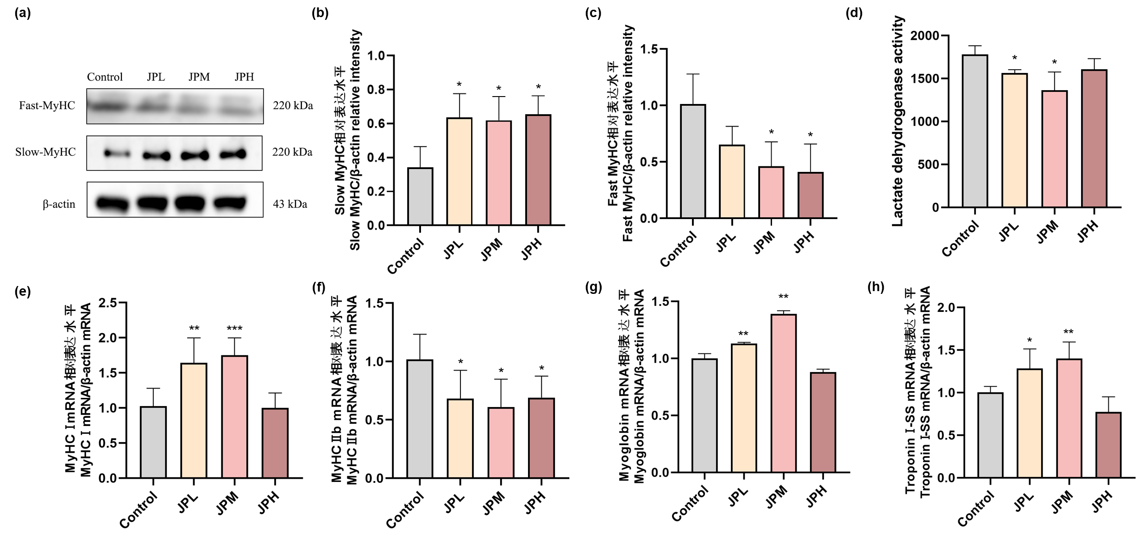
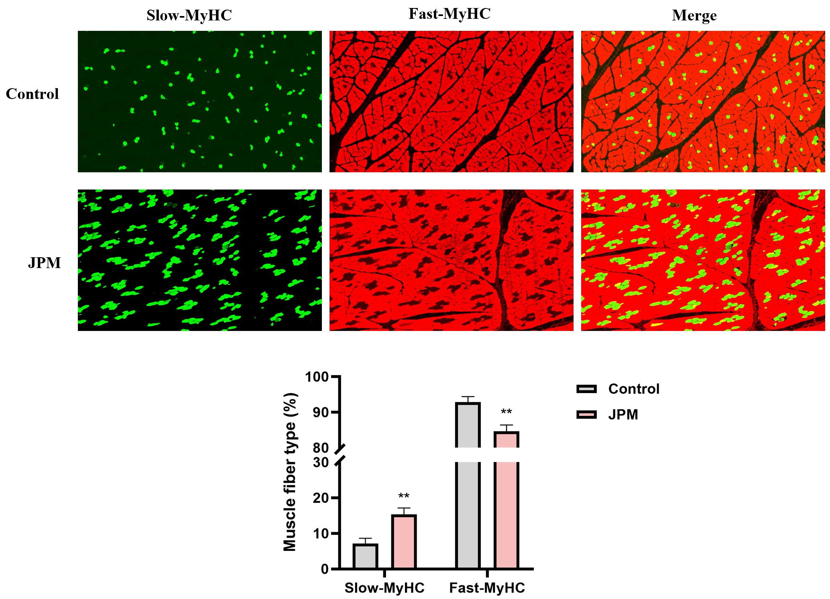
健脾散对断奶仔猪肌纤维转化能力的影响
健脾散能够通过降低LDH活性来促进背腰最长肌的快肌肌纤维向慢肌纤维转化，有助于提高断奶仔猪肌肉中慢肌纤维的比率，对肉品质的提升有一定促进作用。

Slide 22
六、获得成果
发表论文情况
编号 | 作者 | 论文题目 | 杂志名称 | 年份 | 年卷期 | 页码
1 | Qilin Huang, Rui-Hua Xin* | Naringin’s Alleviation of the Inflammatory Response Causedby Actinobacillus pleuropneumoniae by Downregulatingthe NF-κB/NLRP3 Signalling Pathway | International Journal of Molecular Sciences（JCR二区，IF=5.6） | 2024 | 25
2 | Qilin Huang, Rui-Hua Xin* | 猪传染性胸膜肺炎发病机制研究进展 | 黑龙江畜牧兽医 | 2024 | 03 | 31-37
申请专利情况 1. 一种动物理疗保定架，专利号：ZL 201810373833.0 授权公告日：2024年03月08日

Slide 23

感谢各位专家批评指正

